Slide 1
Мастер-класс по тестопластике
для воспитателей
«ФАНТАЗИИ
ИЗ СОЛЕНОГО ТЕСТА»
Подготовила:
Морозова Г.А.
воспитатель
I категории
2019 г

Slide 2
«Ум маленьких детей находится
на кончиках пальцев»
Сухомлинский

Slide 3
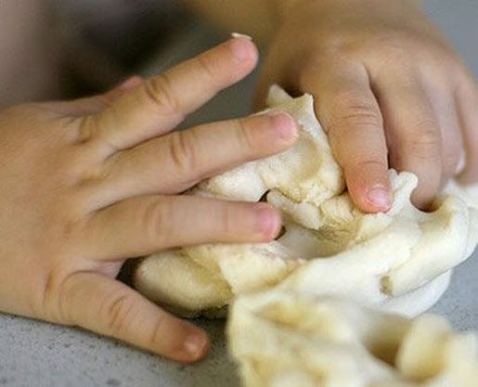

Slide 4
ТЕСТОПЛАСТИКА- это лепка из соленого теста
Лепка из теста – это искусство создания объемных и рельефных изделий из теста, которые используются как сувениры или для оформления оригинального интерьера. Основным инструментом в лепке является рука вернее, обе руки, следовательно, уровень умения зависит от владения собственными руками, а не кисточкой, карандашом или ножницами. Чем раньше ребенку дают возможность лепить, тем лучше развиваются его навыки владения собственными ручками.

Slide 5
Работа обеих рук.
В процессе лепки из соленого теста у детей повышается сенсорная чувствительность ( способность к тонкому восприятию формы, фактуры, цвета, веса, пластики, пропорций); развивается общая ручная умелость, мелкая моторика, синхронизируется работа обеих рук.
По мере совершенствования мелкой моторики идет развитие речевой функции. Функция руки и речь развивается параллельно.

Slide 6
-Можно приготовить в любой момент, не тратя лишних денег.
-Легко отмывается и не оставляет следов.
-Безопасно при попадании в рот.
-Не липнет к рукам при лепке.
-Можно сушить на воздух.
-
Можно лепить из окрашенного теста и можно расписать уже готовое изделие.
Если покрыть лаком – сохранится на века.
- С игрушками из соленого теста можно без боязни играть, они не потеряют форму.
- Этот материал приятный на ощупь, теплый, нежный, совершенно без вредный с точки зрения экологии и аллергенов.

Slide 8
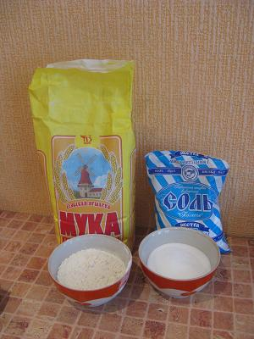
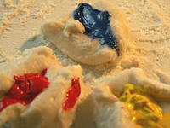

Slide 9
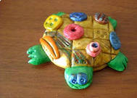
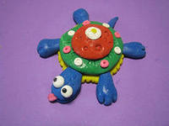
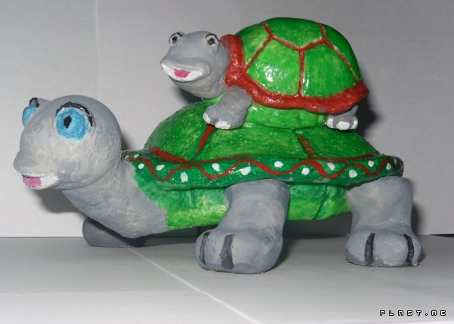
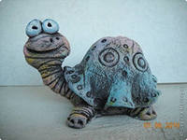
Черепаха — символ небесной поддержки и защиты,
а также мудрости и долголетия.

Slide 10
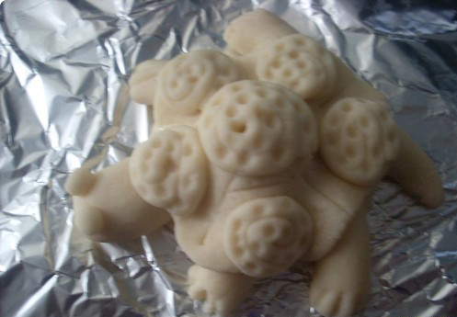
Черепашка из солёного теста

Slide 11
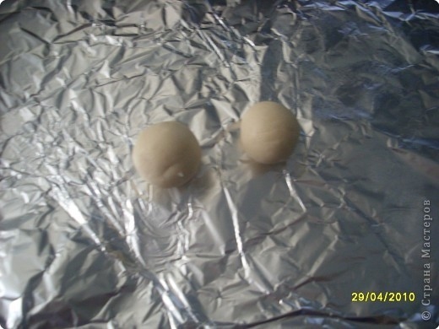
Раскатываем два одинаковых шарика

Slide 12
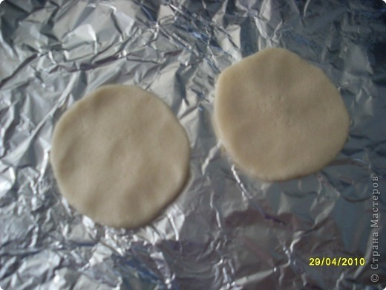
Затем делаем из них лепёшки
(одна будет верх, а другая низ черепашки)
«

Slide 13
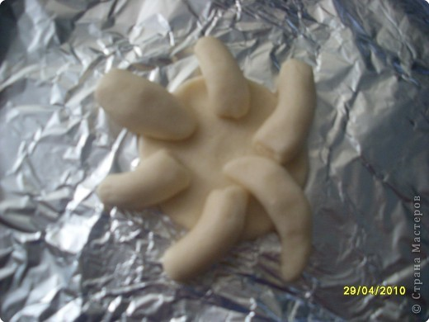
Раскатываем шесть колбасок,
делаем лапки, голову, хвост черепашки
и укладываем на нижней части панциря

Slide 14
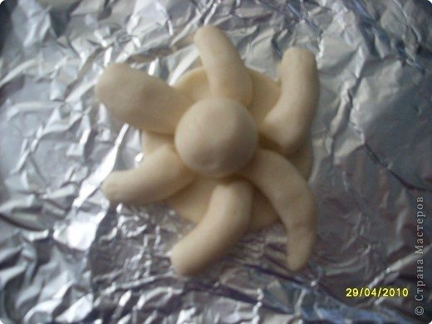
.Скатываем небольшой шарик
и помещаем его в середину

Slide 15
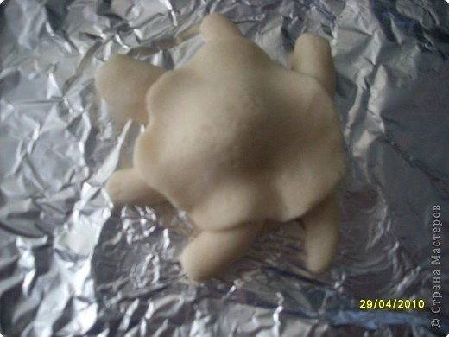
Накрываем второй частью панциря

Slide 16
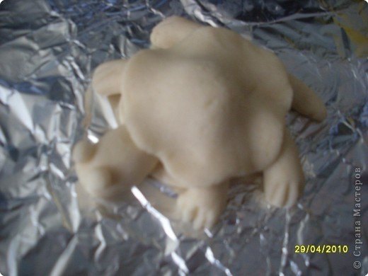
Стеками прорезаем лапки, ротик, делаем глазки

Slide 17
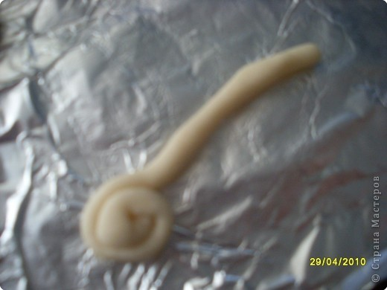
Катаем тонкие жгутики
для украшения нашей черепашки

Slide 18
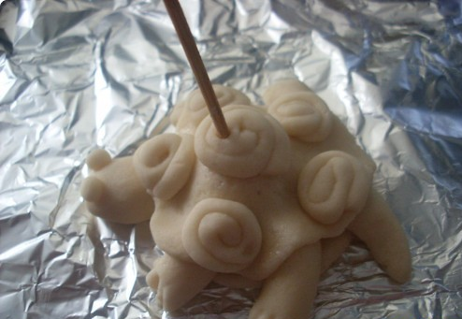
Вот, что получится.
Деревянным концом кисточки делаем дырочки

Slide 19
Получается вот такая черепашка!!!

Slide 20
Благодарю Вас за участие !

